Slide 1
О подготовке конкурсной документации для участия в областном конкурсе дошкольных образовательных организаций муниципальных образований Московской области на присвоение статуса Региональной инновационной площадки в 2019 году
ГОУ ВО МО «Государственный гуманитарно-технологический университет»
Московский областной центр дошкольного образования

Slide 2
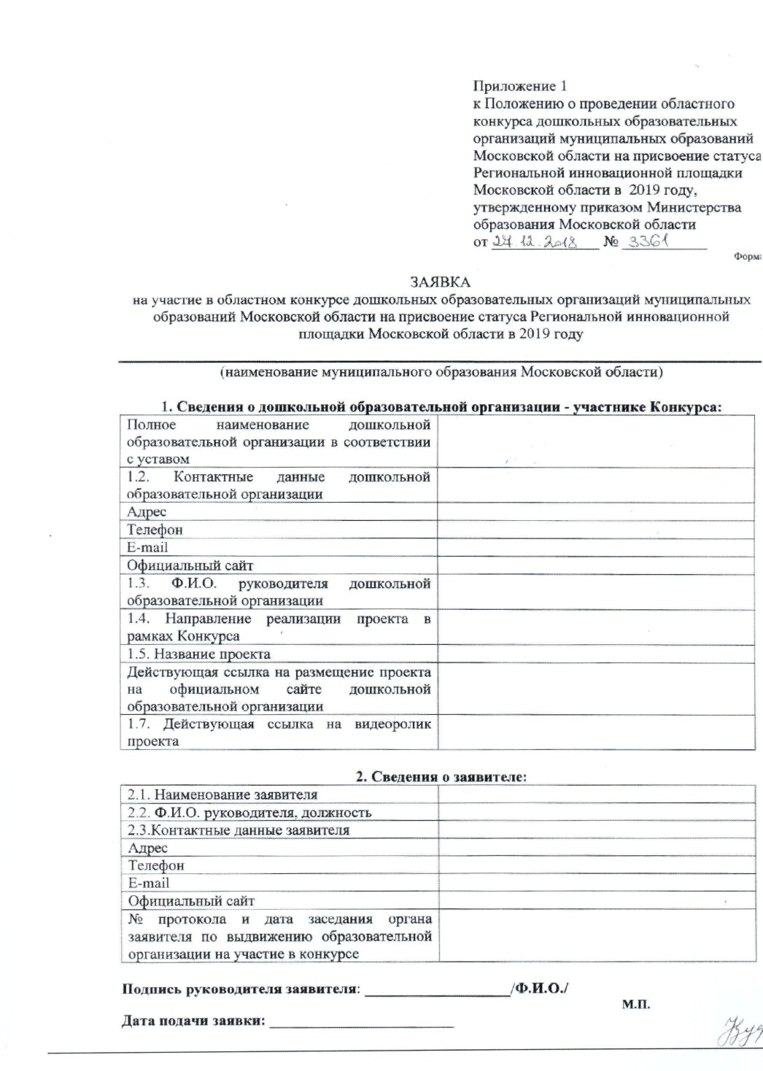
1. В заявке заявителя вся запрашиваемая информация должна быть достоверной и актуальной: номер телефона с междугородним кодом, адрес действующего сайта образовательной организации 2. Заявителем является Управление образования (приложение 1)
ГОУ ВО МО «Государственный гуманитарно-технологический университет»
Московский областной центр дошкольного образования

Slide 3
1. Заявителем может быть только орган местного самоуправления муниципального образования Московской области, осуществляющий управление в сфере образования. 2. Копии правоустанавливающих документов (лицензия, устав) должны быть с приложениями.
ГОУ ВО МО «Государственный гуманитарно-технологический университет»
Московский областной центр дошкольного образования

Slide 4
1. Видеоролик, отражающий основные характеристики Проекта, продолжительностью не более 3-х минут, размещается участником Конкурса самостоятельно в сети Интернет на ресурсе http www.youtube.com 2. Действующая ссылка на видеоролик проекта указывается в заявке. 3. Проект размещается на официальном сайте ДОО . 4. Действующая ссылка размещенного проекта на сайте ДОО указывается в заявке.
ГОУ ВО МО «Государственный гуманитарно-технологический университет»
Московский областной центр дошкольного образования

Slide 5
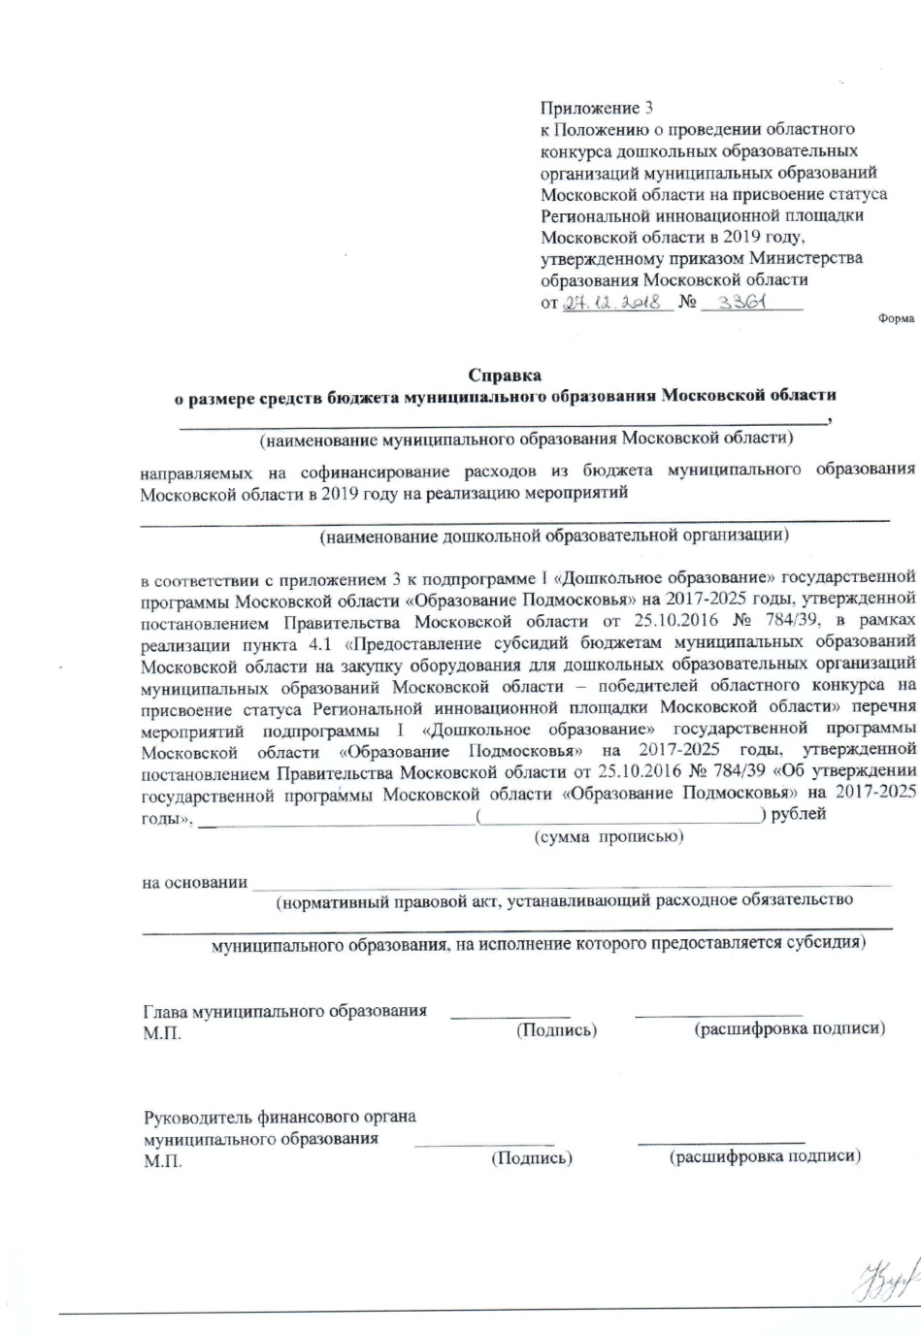
Справка о размере средств бюджета муниципального образования Московской области (приложение 3)
ГОУ ВО МО «Государственный гуманитарно-технологический университет»
Московский областной центр дошкольного образования

Slide 6
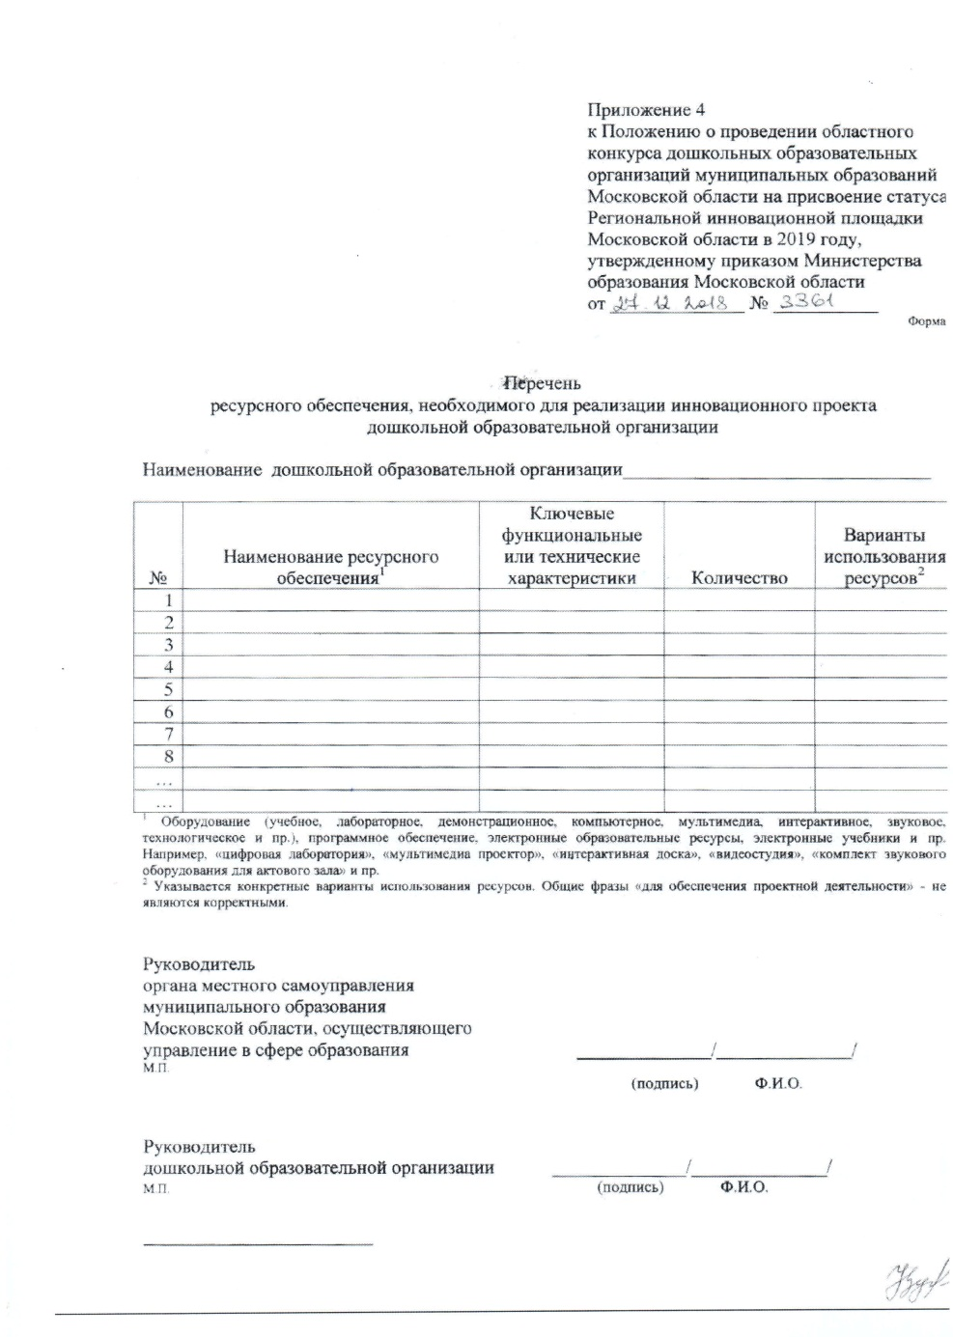
Перечень ресурсного обеспечения (приложение 4)
ГОУ ВО МО «Государственный гуманитарно-технологический университет»
Московский областной центр дошкольного образования

Slide 7
Заполнить электронную информационную карту инновационного проекта на сайте mocdo.ggtu.ru в разделе «РИП 2019» до момента подачи документов (21-23 января 2019) Заполнить один раз
ГОУ ВО МО «Государственный гуманитарно-технологический университет»
Московский областной центр дошкольного образования

Slide 8
Приглашаем руководителей дошкольных образовательных организаций Московской области включаться в региональную инновационную деятельность и представлять свои проекты на Конкурс в 2019 году. Приказ и положение о Конкурсе размещено на сайте mocdo.ggtu.ru в разделе «Конкурс РИП 2019» Консультационная поддержка: centrdo@ggtu.ru Контактные лица: Гришина Галина Николаевна Лялина Наталья Вячеславовна (8 906 058 19 56)
ГОУ ВО МО «Государственный гуманитарно-технологический университет»
Московский областной центр дошкольного образования

Slide 9
БЛАГОДАРИМ ЗА ВНИМАНИЕ!
ГОУ ВО МО «Московский государственный областной гуманитарный институт»
Московский областной центр дошкольного образования

